Slide 1
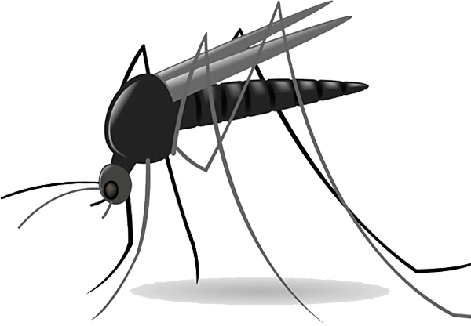



Slide 2
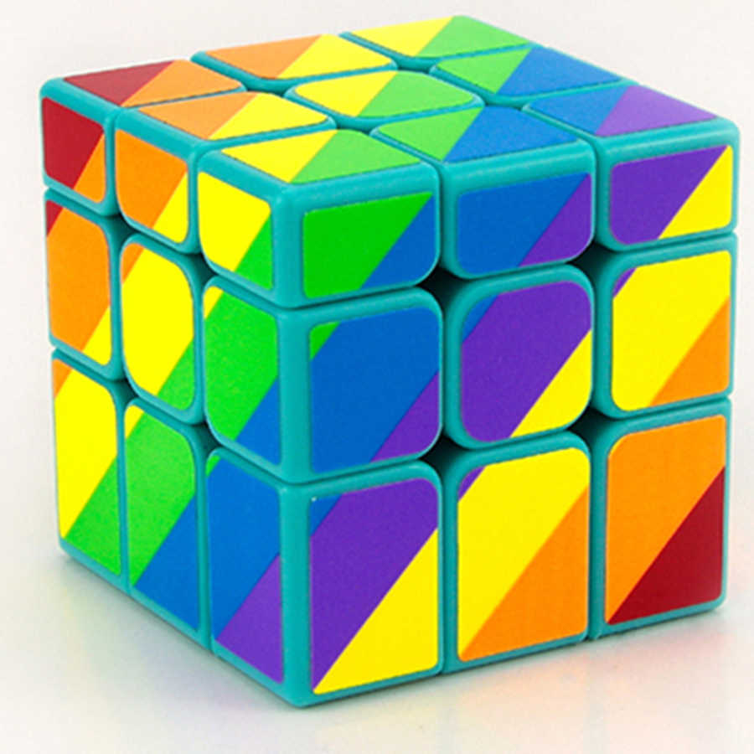

Slide 3
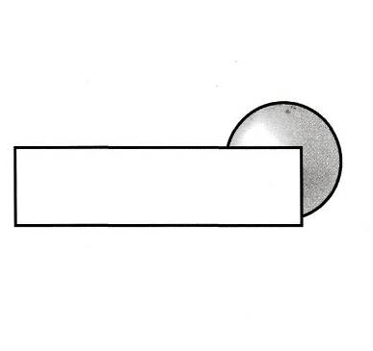

Slide 4
Смотрите я за деревом
Сейчас я за мостом
Я спрятался за стульчик
За стол слетел потом
За домом, за кустами
Найдите меня сами

Slide 5
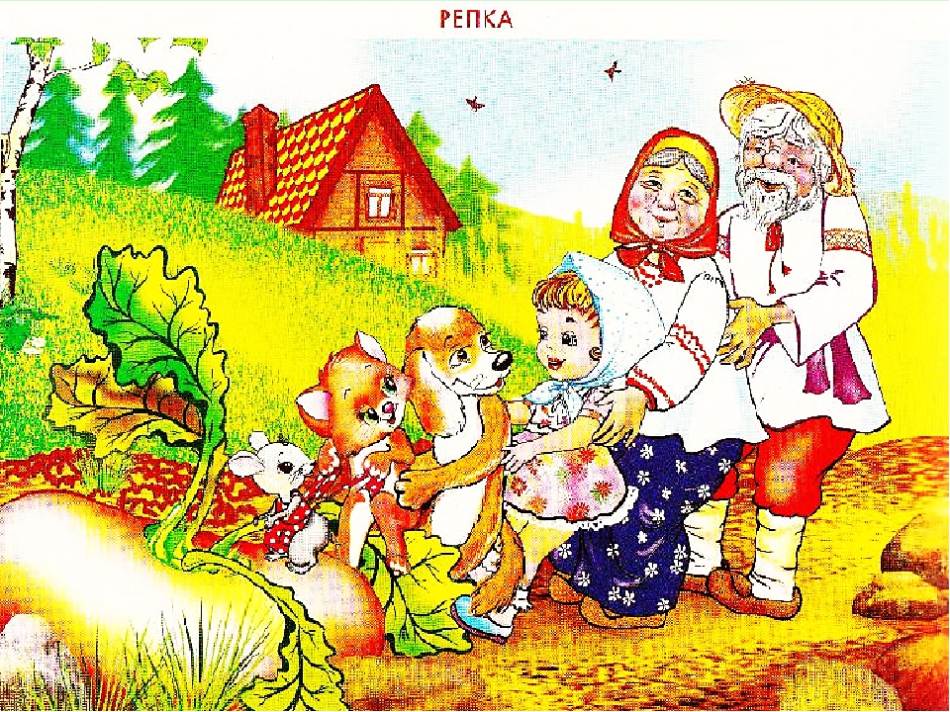

Slide 6
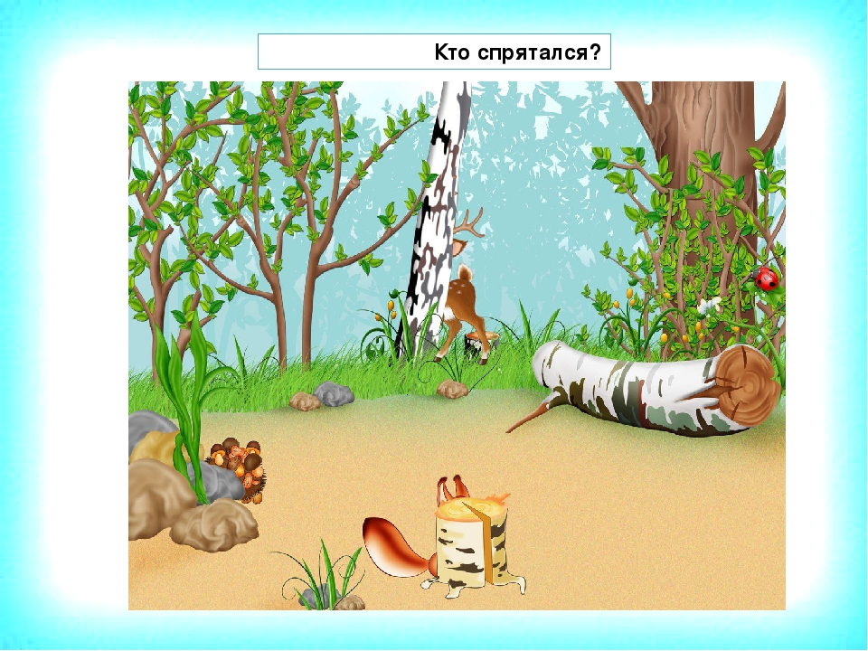

Slide 7
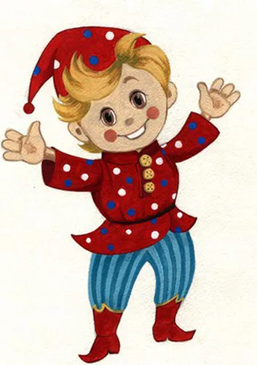
За елками, за кленами Руки в стороны руки вверх
Растут кусты зеленые Присесть, руки согнуть в локтях
Стоит за деревом избушка «Крыша» над головой
За ней прячется Петрушка Руки на пояс, покачаться из стороны в сторону
За кустами любит прыгать и скакать Прыгать на носочках
За зверями любит бегать, догонять Бег на месте

Slide 8
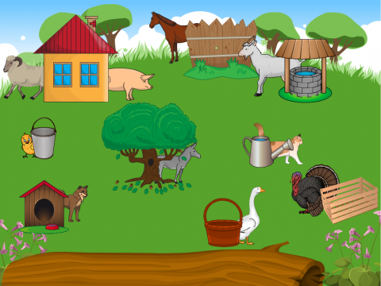

Slide 9
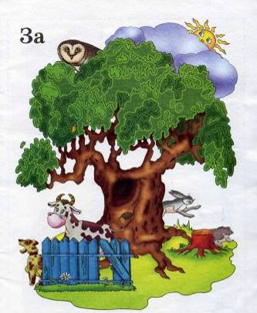

Slide 10
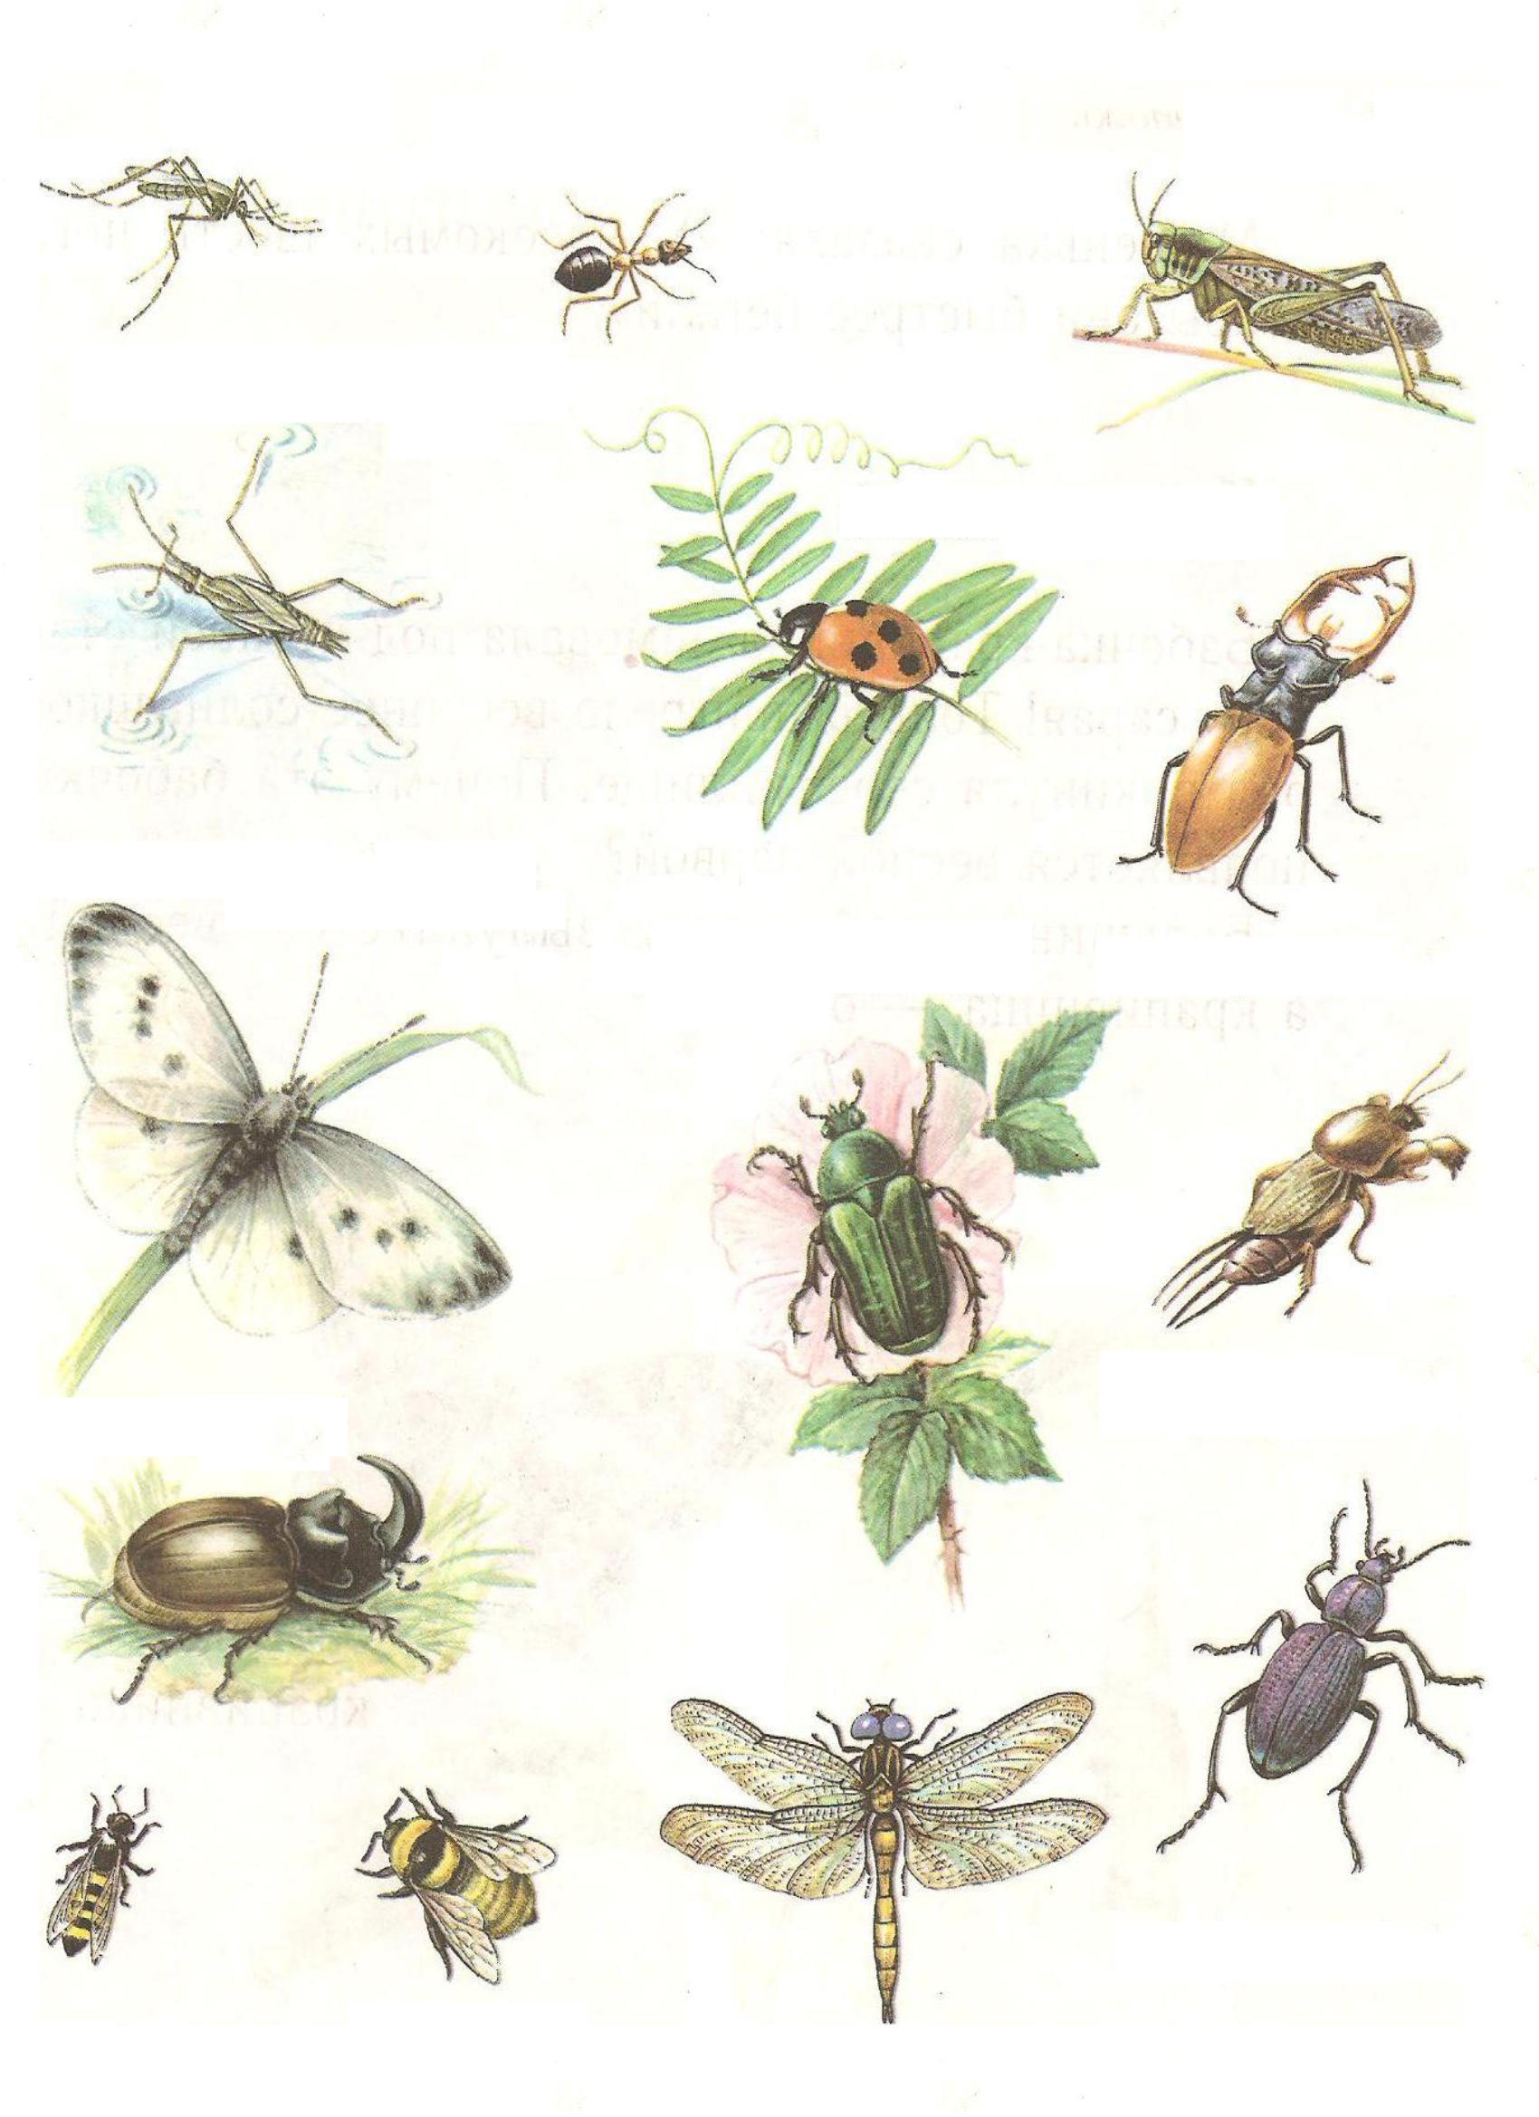
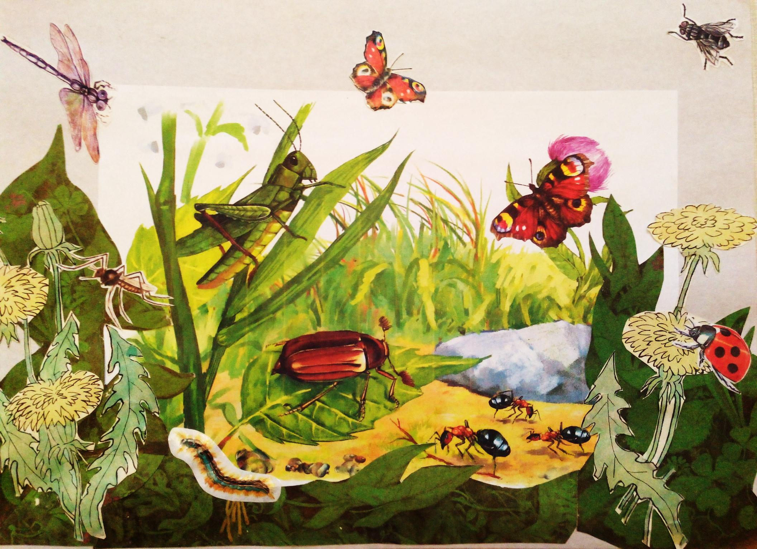



Slide 11
